Slide 1
Воспитание

Slide 3
Целью духовно-нравственного развития и воспитания обучающихся на ступени начального общего образования является социально-педагогическая поддержка становления и развития высоконравственного, творческого, компетентного гражданина России, принимающего судьбу Отечества как свою личную, осознающего ответственность за настоящее и будущее своей страны, укоренённого в духовных и культурных традициях многонационального народа Российской Федерации.

Slide 4
формирование основ гражданской идентичности: чувства сопричастности и гордости за свою Родину, уважения к истории и культуре народа;
воспитание в каждом ученике трудолюбия, уважения к правам и свободам человека, любви к окружающей природе, Родине, семье;
воспитание нравственных качеств личности ребёнка;
освоение ребёнком основных социальных ролей, моральных и этических норм;
приобщение детей к культурным традициям своего народа, общечеловеческим ценностям.

Slide 5
Национальные ценности:
Патриотизм-любовь к своей малой Родине, своему народу, к России, служение Отечеству;
Человечество-мир во всем мире, многообразие культур и народов, прогресс человечества, международное сотрудничество;
семья – любовь и верность, здоровье, достаток, уважение к родителям, забота о старших и младших, забота о продолжении рода
гражданственность – закон и порядок, свобода совести и вероисповедания, правовое государство;
наука – ценность знания, стремление к истине, научная картина мира;
труд и творчество – уважение к труду, творчество и созидание, целеустремленность и настойчивость
искусство и литература – красота, гармония, духовный мир человека, нравственный выбор, смысл жизни, эстетическое развитие, этическое развитие;
природа – эволюция, родная земля, заповедная природа, планета Земля, экологическое сознание

Slide 6
Нравственный портрет идеально
воспитанного младшего школьника
Добрый, не причиняющий зла живому
Честный и справедливый
Любящий и заботливый
Трудолюбивый и настойчивый
Творящий и оберегающий красоту мира
Стремящийся к знаниям и критично мыслящий
Смелый и решительный
Свободолюбивый и ответственный
Самостоятельный и законопослушный
Чувствующий свою связь со своим народом, страной,
культурой
Бережно относящийся к слову, к своим речевым поступкам
Патриотичный (готовый поступиться своими интересами
ради «своих» - класса, школы, города/села, России)
Толерантный (уважающий других, не похожих на него)

Slide 7
Участники-субъекты духовно-нравственного воспитания
Школа
Семья
Общественные организации
Учреждения дополнительного образования, культуры и
Спорта
СМИ
Традиционные российские религиозные объединения

Slide 8
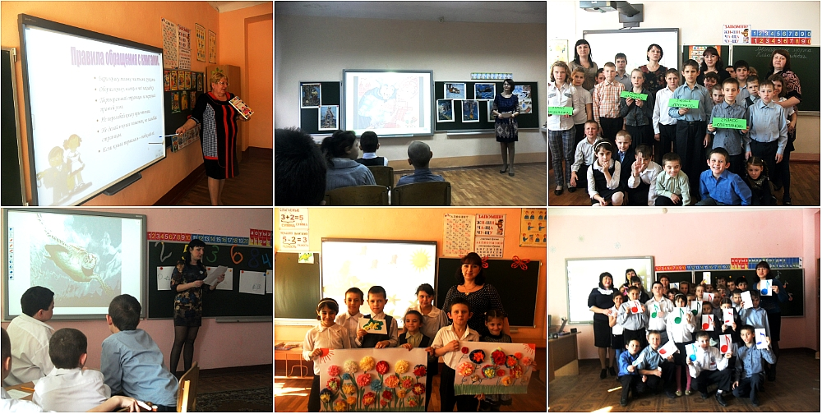
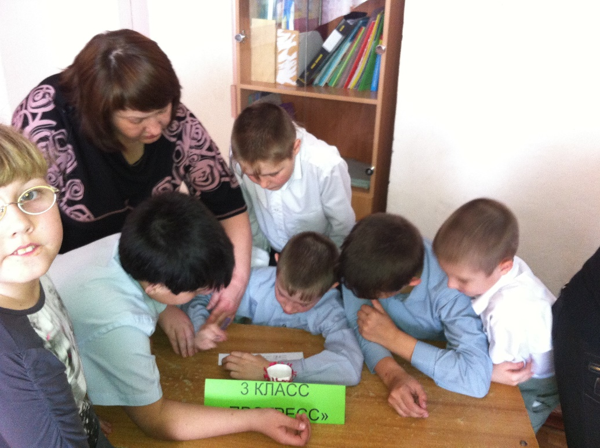
Урочная деятельность
В содержании учебных предметов важное место теперь играют не столько обучающие задачи, а в первую очередь - воспитательные. Система базовых национальных ценностей не только отражается в содержании обучения, но и сама оказывает существенное влияние на его организацию.

Slide 9
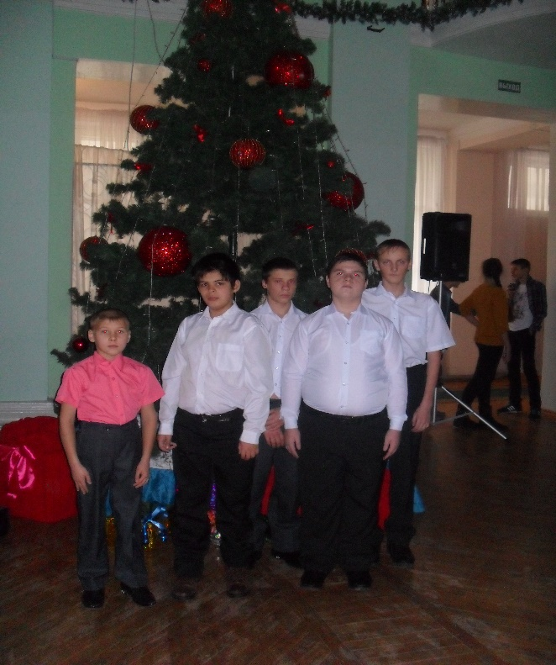
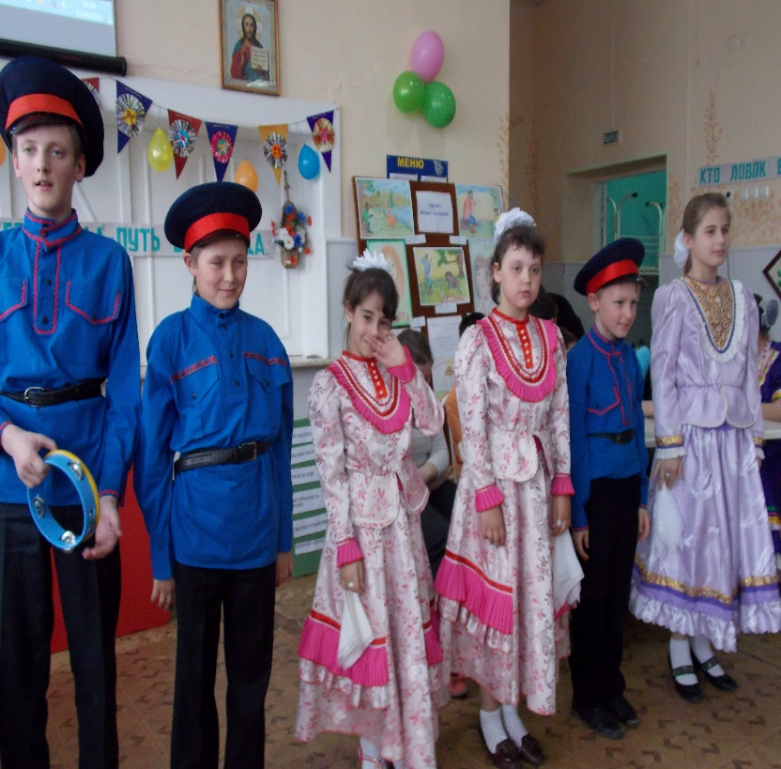
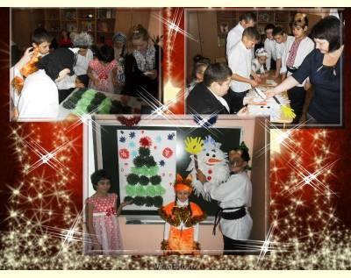
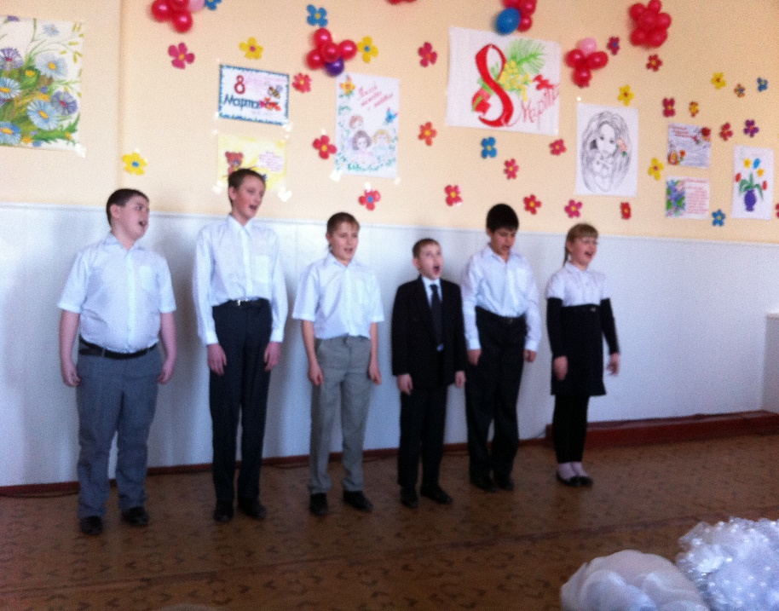
Внеурочная деятельность
Базовые ценности должны быть отражены в содержании внеурочных
воспитательных мероприятий: праздников, викторин, выставок, дискуссий,
игр и т.д., — а также в деятельности кружков, секций, клубов и других форм
дополнительного образования. Основной педагогической единицей
внеурочной деятельности является культурная практика — организуемое
педагогами и воспитанниками культурное событие, участие в котором
расширяет их опыт конструктивного, творческого поведения в культуре.

Slide 10
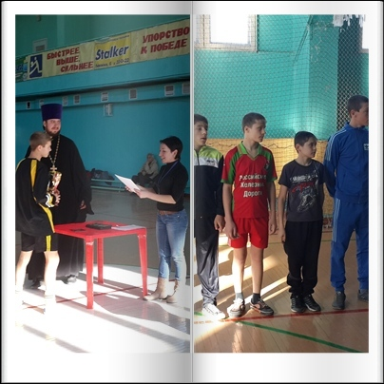
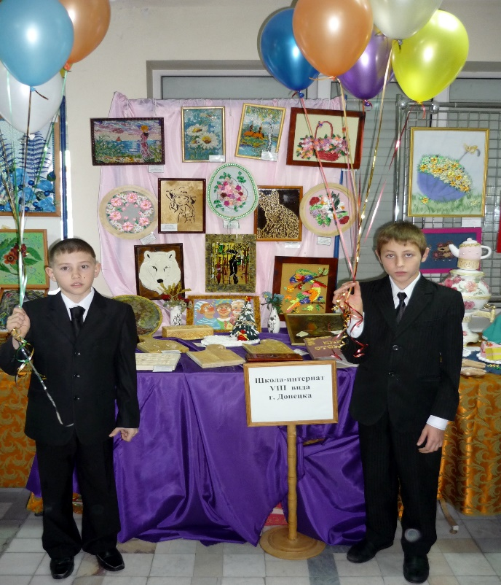
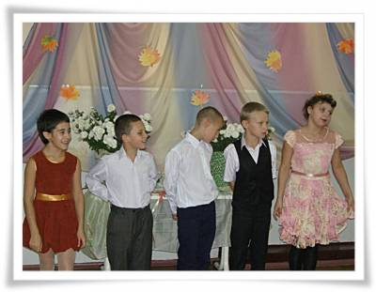
Внешкольная деятельность
Внешкольные мероприятия: экскурсии, разнообразные десанты, сборы помощи, благотворительные, экологические, военно-патриотические мероприятия, учебные бизнес-мероприятия, полезные дела и т.д. — организуются в пределах целостного, социально-открытого образовательного пространства. Основной педагогической
единицей внешкольной деятельности является социальная практика — педагогически моделируемая в реальных условиях общественно-значимая задача, участие в решении которой формирует у педагогов и воспитанников социальную компетентность и опыт
конструктивного гражданского поведения.

Slide 11
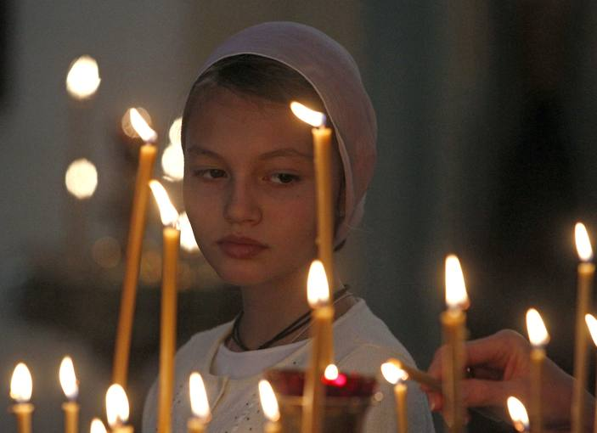
Изучение культурологических основ религий
Чтобы сохранить целостное воспитательное пространство школы необходимо изучение определенной традиционной российской религии. В содержание гуманитарных учебных дисциплин отдельными разделами могут быть включены сюжеты о роли Русской
Православной Церкви в развитии нашей страны, раскрыто значение других традиционных религиозных организаций в формировании единого российского народа, основ его культуры, повседневной жизни, авторитета в Европе и мире.

Slide 12
Трудности
Современный информационный мир противоречив и нередко агрессивен.
Невозможно в ребёнке воспитать чувства честности, справедливости, гражданственности, прекрасного, если поведение окружающих часто противоречит нормам морали.
Зачастую исходящее из разных источников воздействие (СМИ, реклама и пр.) противоположно целям и задачам духовно-нравственного воспитания
Поэтому невозможно воспитывать в школьнике доброго, заботливого отношения ко всему живому, если после школы ребенок часами смотрит фильмы-триллеры и играет в «стрелялки», провоцирующие насилие и жестокость.

Slide 13
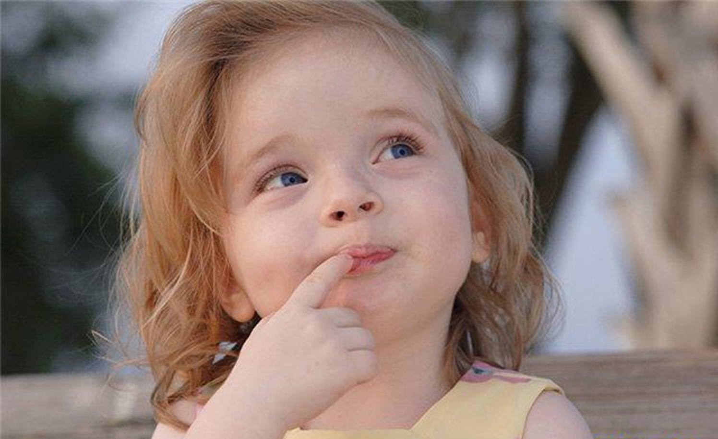
«Детство-есть та великая пора жизни, когда кладется основание всему будущему нравственному человеку» Николай Васильевич Шелгунов

Slide 14
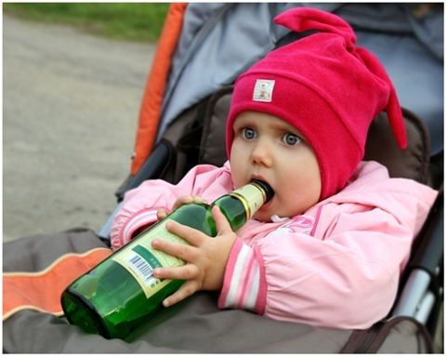
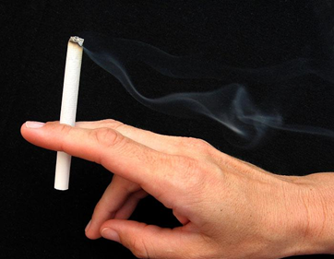
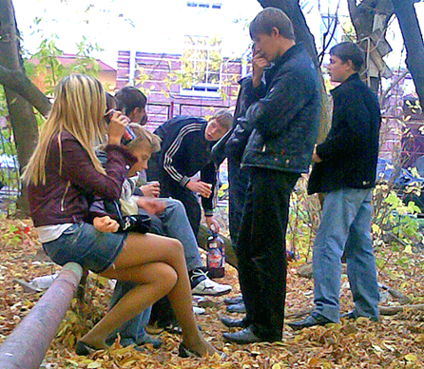
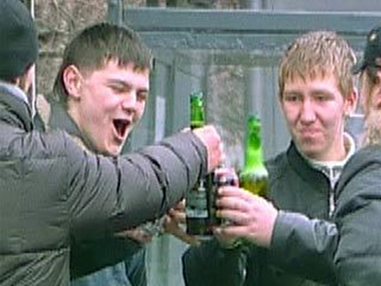
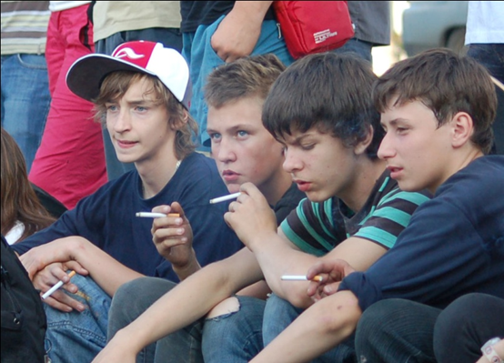
Вопрос духовно-нравственного воспитания детей
является одной из ключевых проблем

Slide 15
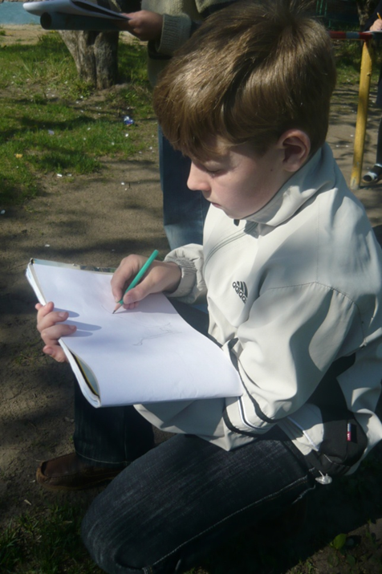
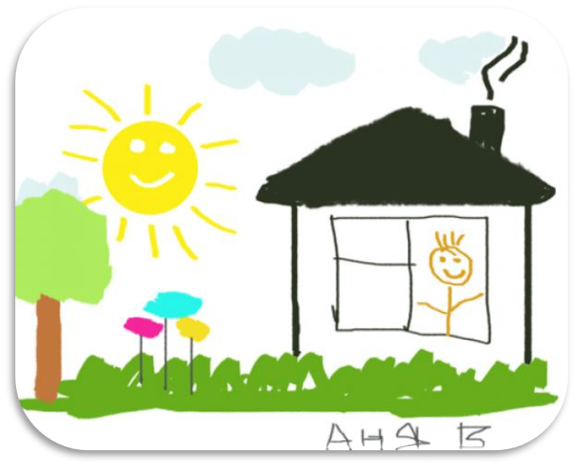
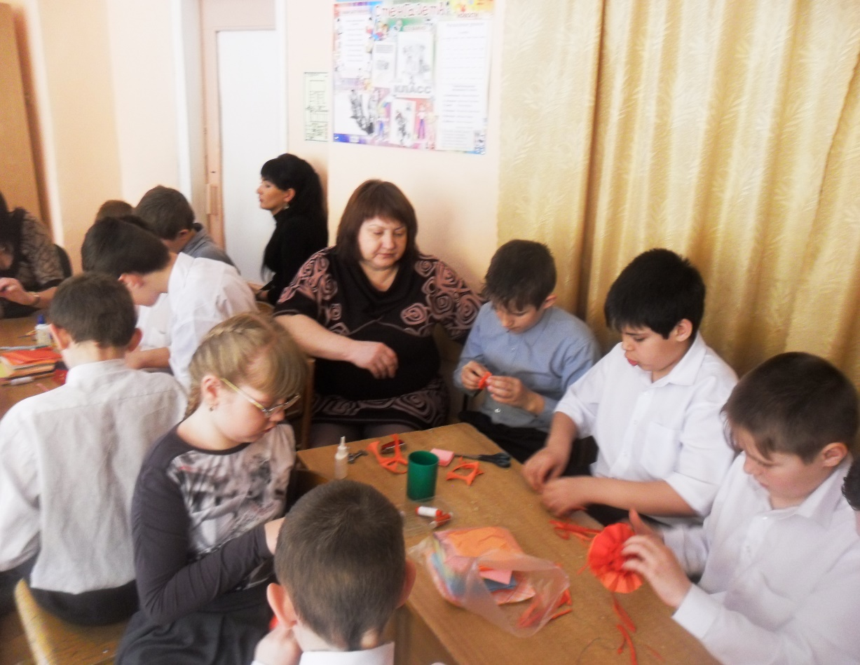
«У ребенка свое особое умение видеть, думать и чувствовать; нет ничего глупее, чем пытаться подменить у них это умение нашим». Жан-Жак Руссо

Slide 16
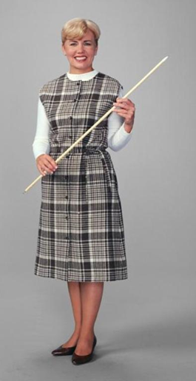
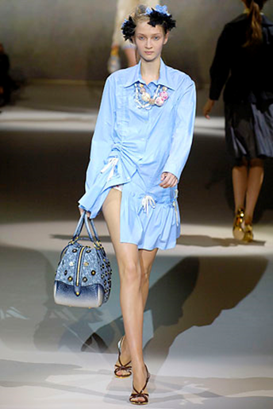
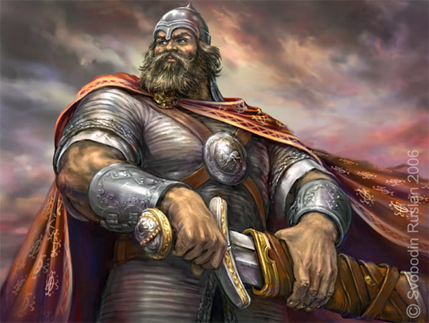
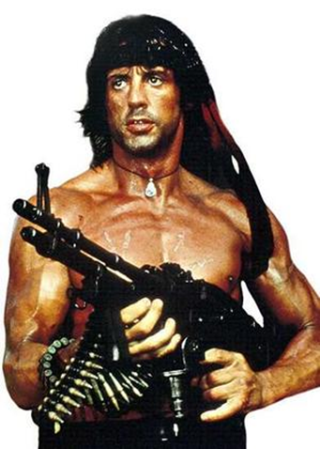
Выбор нравственных образцов

Slide 17
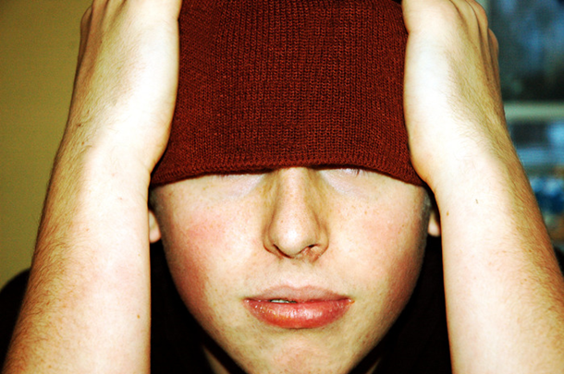
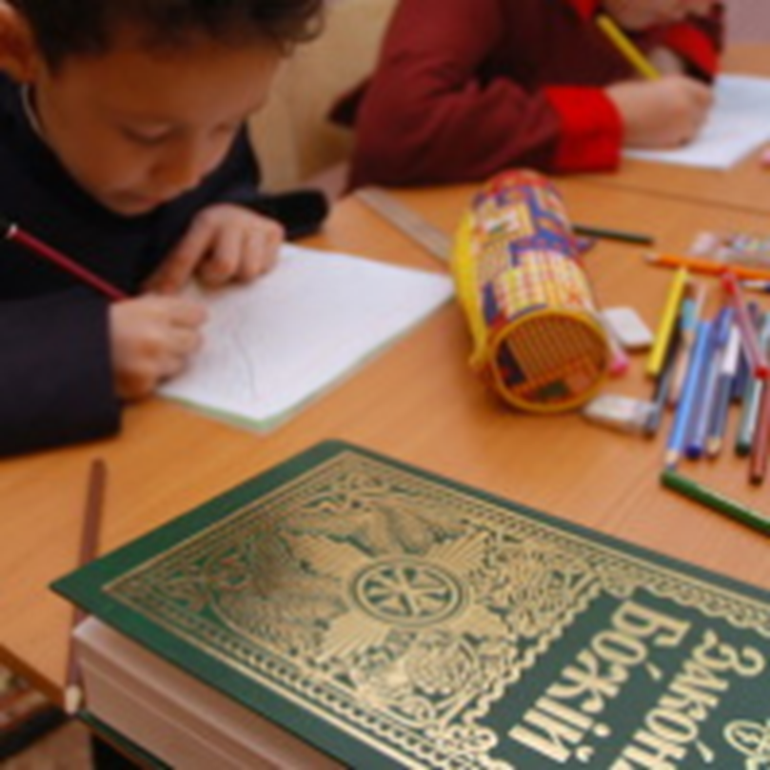
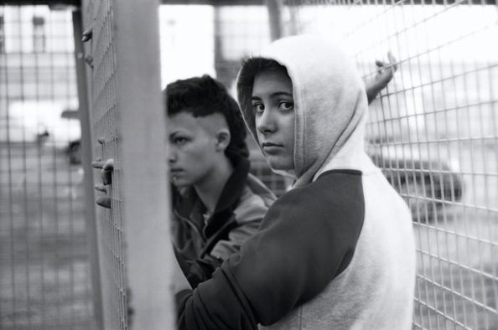
«Душа, как и тело, живет тем, чем питается». Холленд

Slide 18
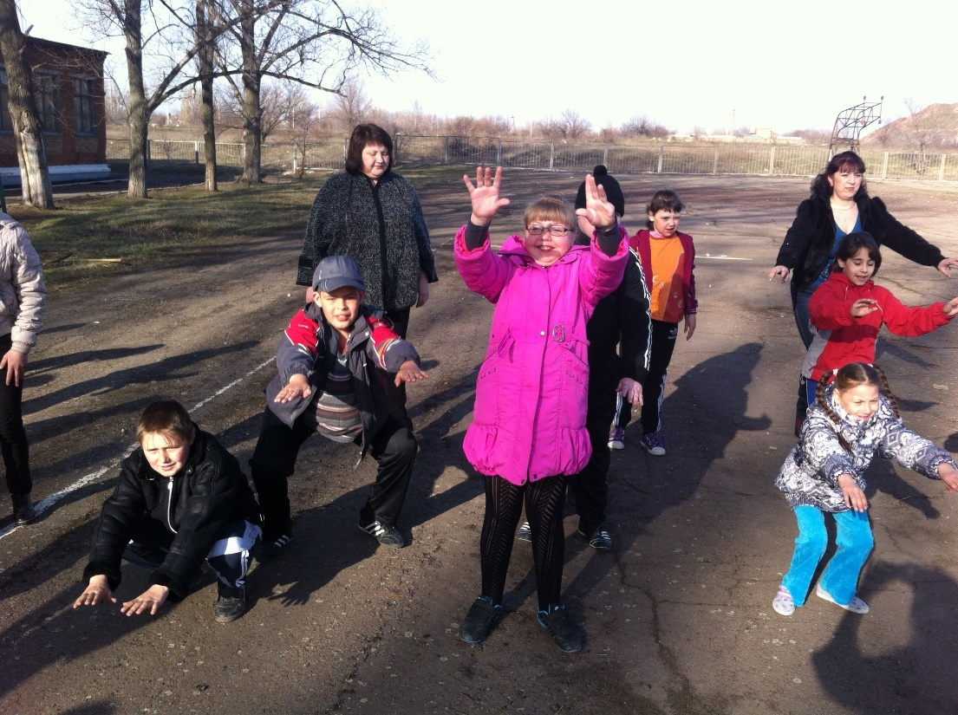
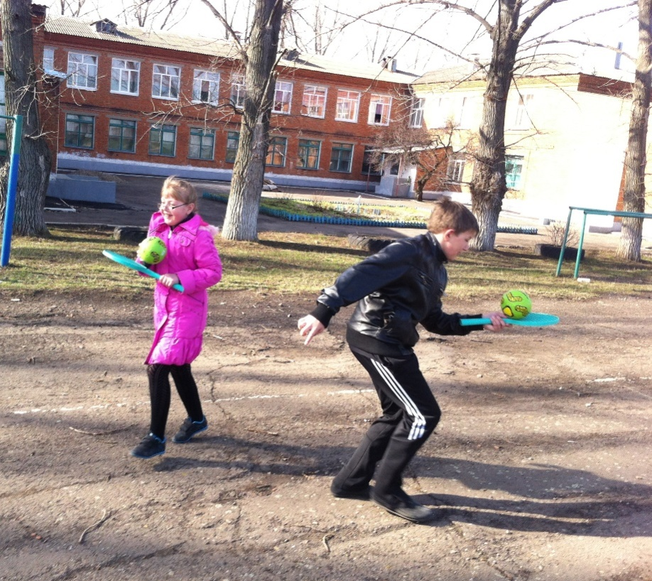
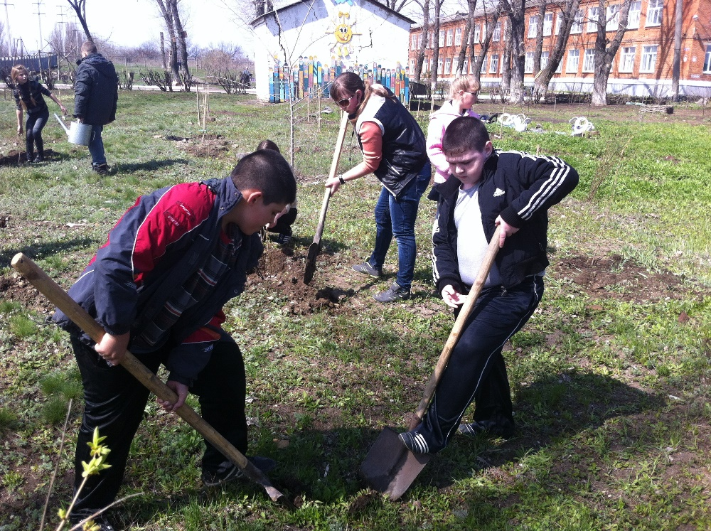
Очень важно воспитывать в детях доброту, щедрость души, уверенность в себе, умение наслаждаться окружающим миром.

Slide 19
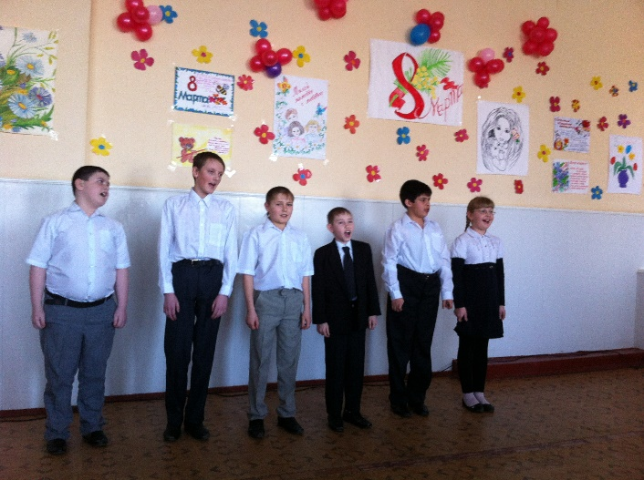
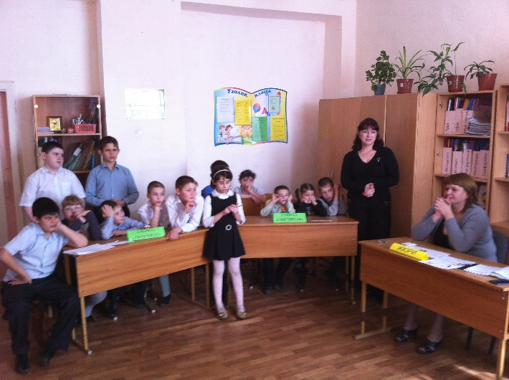
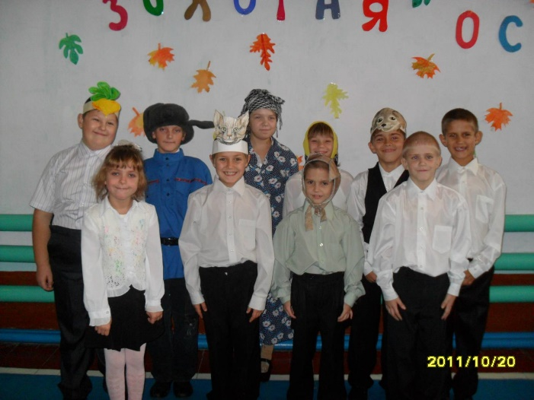
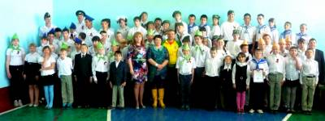
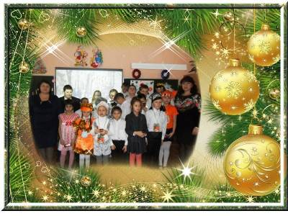
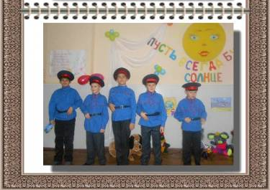
Качественное образование – это, прежде всего, становление человека, обретение им себя, своего образа, неповторимой индивидуальности, духовности, творческого начала.
Качественно образовать человека – значит помочь ему жить в мире и согласии с людьми, Богом, природой, культурой, цивилизацией.

Slide 20
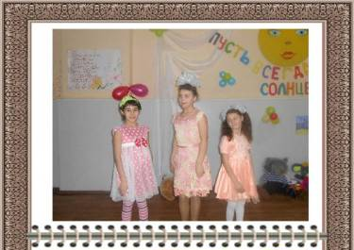
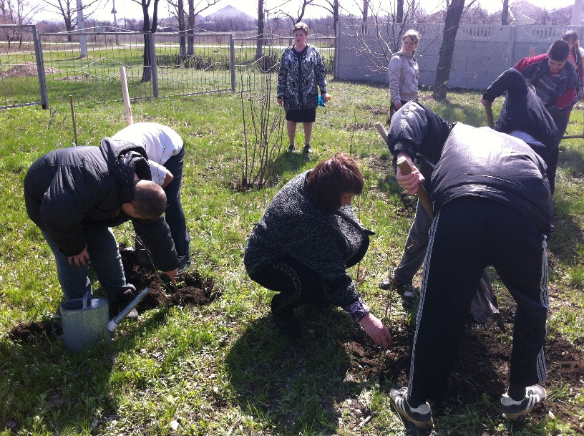
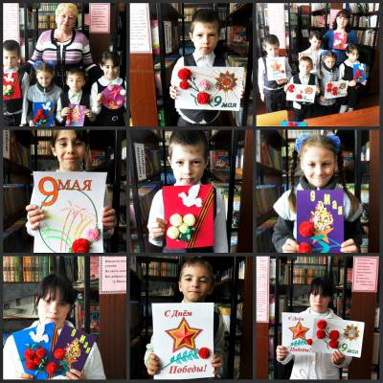
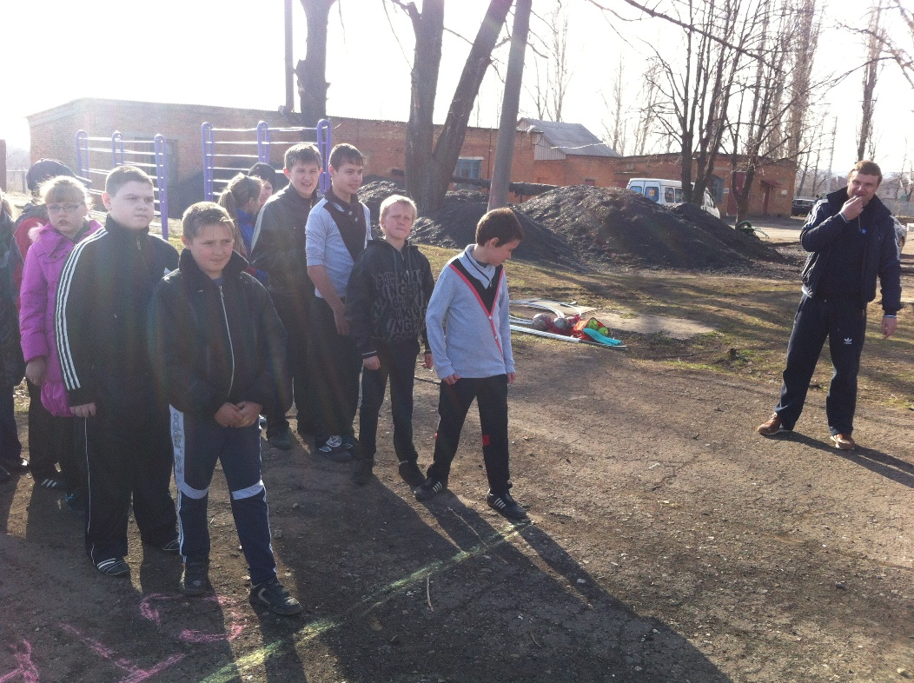
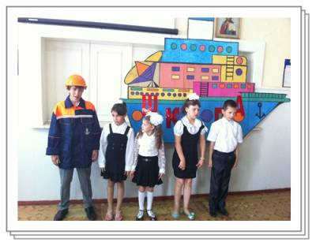
«Воспитывать... самая трудная вещь. Думаешь: ну,
все теперь кончилось! Не тут-то было: только
начинается!»
А.С. Макаренко

